Slide 1

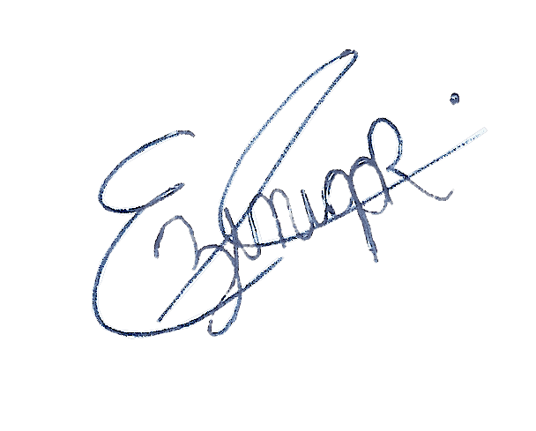
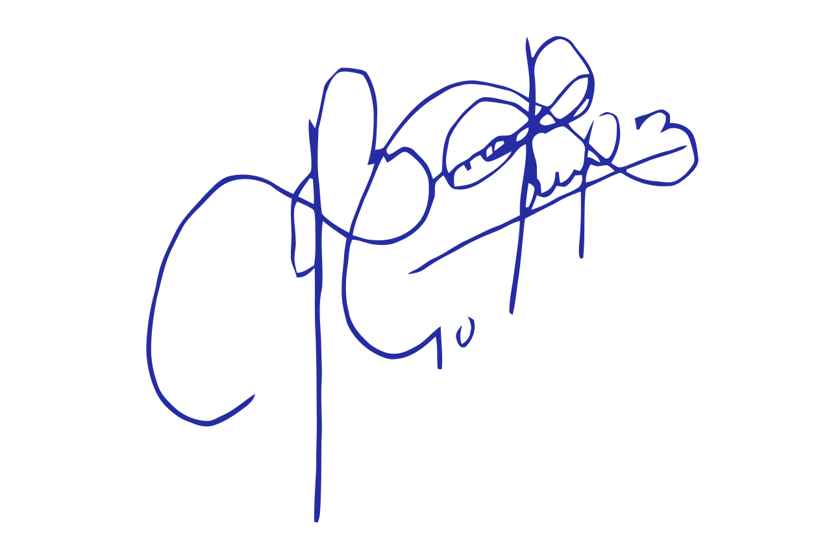

La Red de Divulgadores Juveniles en Ciencia y Tecnología de Occidente
Folio:
P-002
otorga el presente
RECONOCIMIENTO
A:
Argenis Jose Cuellar Medina
Por su valiosa participación en el Foro de Educación Científica realizado de forma virtual el día 3 de julio del 2020
Guadajalara, Jalisco, México a 6 de julio de 2020
Lic. Evelyn Zuñiga Rubio
Ing. Carlos Raygoza González
Mtro. Omar Chávez Campos
Presidente REDIJ
Presidente Foro de Educación Científica
Presidente honorario REDIJ

